Slide 1
ИНТЕРНЕТ-ЗАВИСИМОСТЬ СРЕДИ УЧАЩИХСЯ
Русская гимназия Хааберсти
Катерина Фёдорова
Руководитель
Линденбург Н. И.
Таллинн 2019

Slide 2
СОДЕРЖАНИЕ
Цель работы
Задачи
Гипотеза
Из истории
Причина возникновения интернет-зависимости
Как бороться с интернет-зависимостью?
Анкетирование
Результаты анкетирования
Интервьюирование
Заключение
Список литературы

Slide 3
ЦЕЛЬ РАБОТЫ
Целью работы является проведение исследования для того, чтобы определить есть ли в школах ученики, страдающие интернет-зависимостью.

Slide 4
ГИПОТЕЗА
В данной работе можно предположить, что больше 70% учеников от 12 до 19 лет страдают интернет-зависимостью.

Slide 5
ЗАДАЧИ
Ознакомление с библиотечной литературой.
Получение необходимой информации из Интернета.
Определение наличия проблемы интернет-зависимости у учащихся.
Проведение анкетирования по проведению времени за компьютером.
Проведение интервьюирования у четырех родителей.
Рассмотрение причин интернет-зависимости.
Выводы.

Slide 6
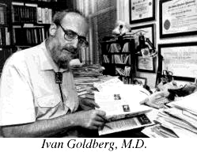
ИЗ ИСТОРИИ
Рис. 1. Айвэн Голдберг (источник:
http://www.psycom.net/ikg.html)
Рис. 2. Кимберли Янг (источник: http://www.dlcas.com/Faculty/young.htm)

Slide 7
ПРИЧИНА ВОЗНИКНОВЕНИЯ ИНТЕРНЕТ-ЗАВИСИМОСТИ
Период
гормональной
перестройки
Невозможность самовыражения

Slide 8
КАК БОРОТЬСЯ С ИНТЕРНЕТ-ЗАВИСИМОСТЬЮ?
Вернуться в реальную жизнь и забыть о существовании Интернета на несколько дней.
Прочтите интересную книгу
Вспомните о давно забытом хобби
Встречайтесь с друзьями
Начните заниматься спортом
Выезжайте на природу

Slide 9
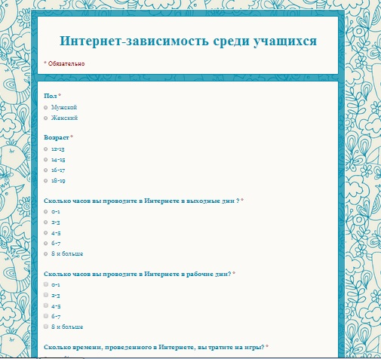
АНКЕТИРОВАНИЕ
13 вопросов
140 учеников
70 женского пола
70 мужского пола
Рис. 3. Анкета (рисунок автора).

Slide 10
РЕЗУЛЬТАТЫ АНКЕТИРОВАНИЯ

Slide 11
РЕЗУЛЬТАТЫ АНКЕТИРОВАНИЯ
Рис. 7. Чувствуете, что используя Интернет, вы теряете контроль?
Рис. 8. Вы используете Интернет для того, чтобы убежать от проблем или смягчить плохое настроение?
Рис. 9. Вы чувствуете раздражение и беспокойство, когда пытаетесь уменьшить или прекратить пользование Интернетом?

Slide 12
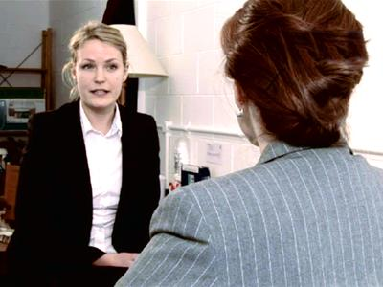
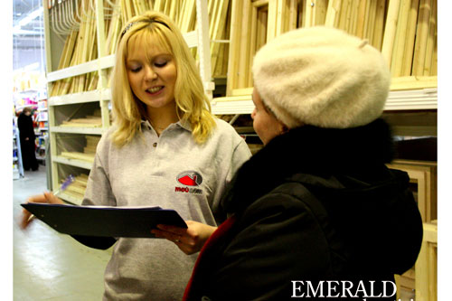
ИНТЕРВЬЮИРОВАНИЕ
Рис. 10. Проведение интервьюирования у родителей(фото автора).

Slide 13
ЗАКЛЮЧЕНИЕ
На основании проведённого исследования можно сделать вывод о том, что больше 70% учеников не страдают интернет-зависимостью. Следовательно, предложенная в начале исследования гипотеза не подтвердилась.
Изучая литературу по данному вопросу и личный опыт автора доказывают, что интернет-зависимость проблема современного общества, она плохо сказывается на жизни человека и приносит множество проблем.
В исследовательской работе поставленная цель достигнута. Задачи, определённые целью, выполнены.

Slide 14
СПИСОК ЛИТЕРАТУРЫ
1. Анн Линд-Лийберг. Дети Эстонии проводят слишком много времени в Интернете. Tallinn: Postimees, 2019.-С.8.
2. Конструктор успеха. [Электронный ресурс] // URL: http://constructorus.ru/zdorovie/internet-zavisimost.html (30.10.2019)
3. Психология & консультирование.[Электронный ресурс] // URL: http://www.psyonline.ru/article/dependence/69037/ (05.11.2019)
4. Carla G. Suratt. The Psychology of Netaholics. New York: Novinka Books An imprint of Nova Science Publishers, 2006.-P.6-7.

Slide 15
СПИСОК ЛИТЕРАТУРЫ
5. David N. Greenfield. Võitlus Interneti-Sõltuvusega. Tallinn: ERSEN, 2005.Lk.26
6. Sotsiaalrehabilitatsiooni Keskus Loksa. [Электронный ресурс] // URL: http://www.loksakeskus.org/интернет-зависимость-признали-психи/ (05.11.2019)
7. TheRunet. [Электронный ресурс] // URL: http://therunet.com/articles/860-ten-nezavisimosti (23.02.2019)

Slide 16
СПАСИБО!
Вопросы?

